Slide 1
Invasion of the Chinese mitten crab: development of a monitoring censor
Fonteyne Joost

Slide 2
Het probleem
De Chinese mitten krab is een invasieve soort
Zorgen voor ecologische en economische schade in vlaanderen
Ontwikkelen van een monitoring sensor
Krabben tellen

Slide 3
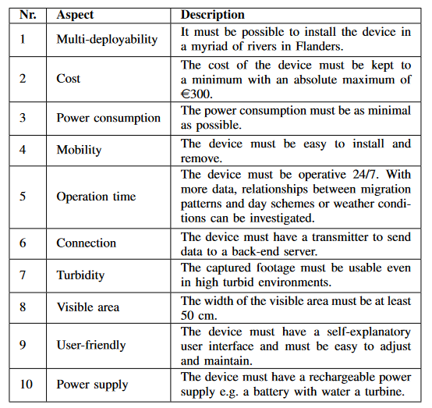
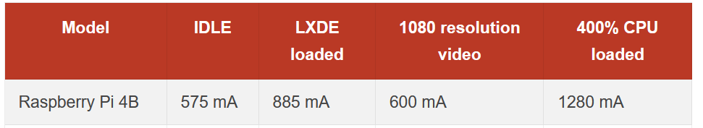
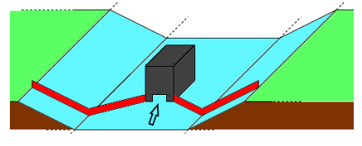
Voorgaand werk
2 college studenten voor mij (Ruben Joosen, Satish Singh)
vission based detector en tracker
Raspberry pi b4
val desgin
Geen transfer en battery support

Slide 4
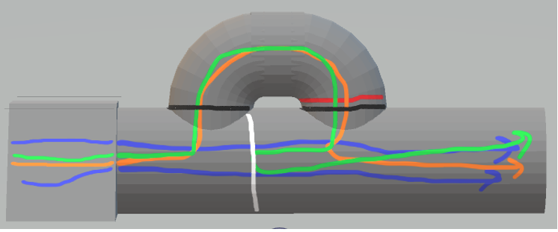
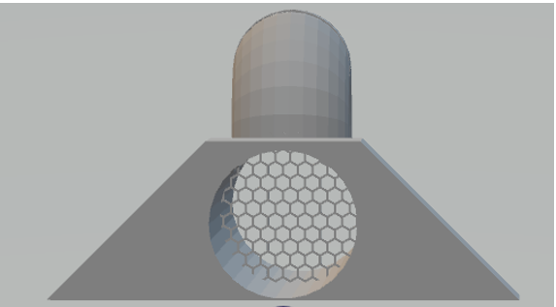
Eerste idee
Verder bouwen op bestaande vallen
Uitwerken low tech val met tel mechanisme
Enkele problemen
Niet verder uitgewerkt
Niet echt een electronica/ict masterproef

Slide 5
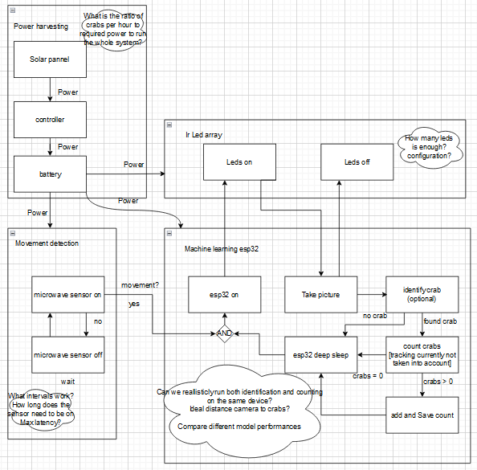
Verder bouwen
Verder uitbouwen punten:
Power consumptie
Vooral hier op focussen
Kost
Power supply
Onderwater wildcamera principe
Opdelen in blokken
Power harvesting
Bewegings detectie
Ir led array
Esp32

Slide 6
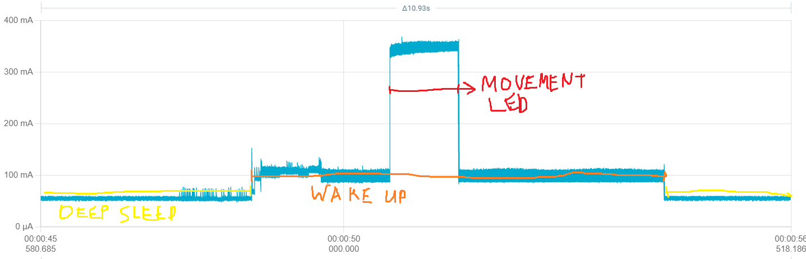
Bewegings detectie
Besparen door te pollen en beweging te detecteren
Latency van het systeem
Uitwerken vergelijking met interne interupt timer in esp32 vs externe timer
Uitwerken grafiek besparing met polling en bewegingdetectie
Dfrobot microwave sensor V2
Krabben zijn koudbloedig -> geen PIR
Verbruik: 47mA (verwijderen indicatie leds etc)
Interrupt pin
Lager verbruik bij bewegings detectie en opstart -> elk pollings interval geeft sowiso winst (zonder timer in rekening te brengen)
Onderzoeken onderwater gebruik => OK
Toevoegen van sensitiviteit in code

Slide 7
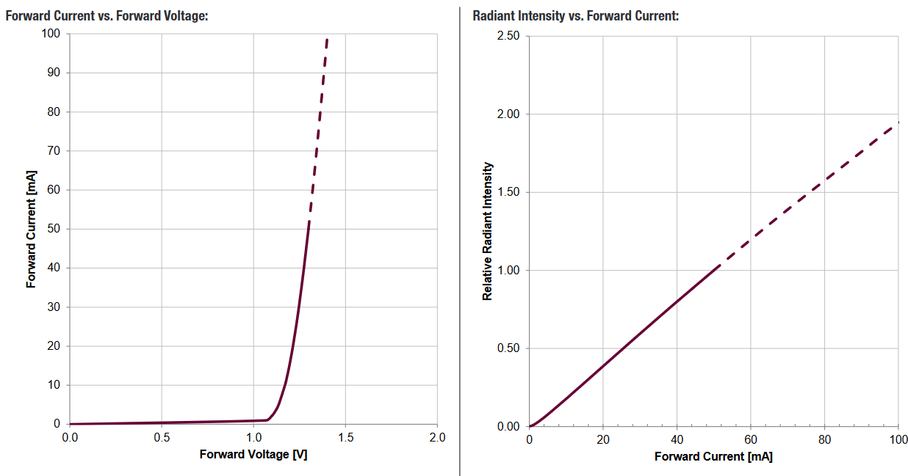
Ir led array
“Flash” van de camera
camera OV2640
Standaard geen Ir
Operatie
Donkere omgeving
Troebel water gecounterd door design
Doel? -> net genoeg licht, verbruik minimaliseren
Max V is 2v aan 200 mA

Slide 8
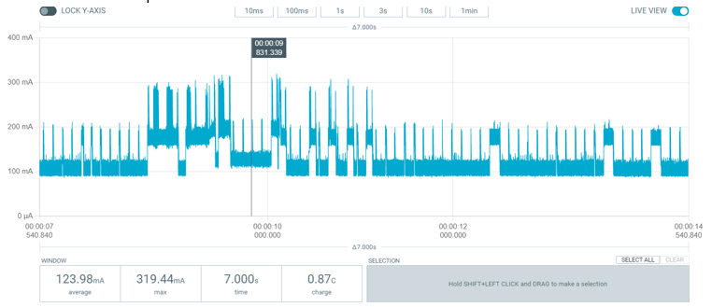
ESP32-CAM
Minder krachtig dan b4, maar verbruikt ook veel minder
Verschillende slaap functies
Beschikt over een antenne en wifi module
Niet de focus momenteel
Nipt groot genoeg voor simpel model
Toegegeven niet heel accuraat
Geen 100% correcte data, wel een algemeen idee
Iets zwaarder platform zal beter resultaat geven

Slide 9
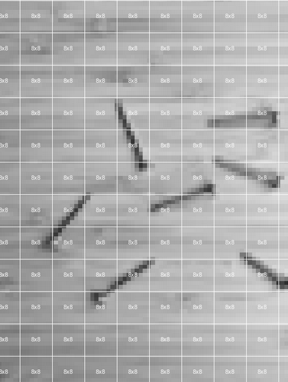
Model
Edge impuls
Gekozen voor FOMO (Faster objects, more objects)
Lightweight
Gemaakt om veel objecten van ongeveer dezelfde grote te detecteren.
Centroids
grid

Slide 10
Power harvesting
Zonnepaneel
Interessante vergelijking krabben vs benodigde stroom
Lithium-Ion battery
Gevaar -> alternatieven?
Zonnepaneel controle bord
Stroom aanbieden van batterij (5v)
Opladen batterij

Slide 11

Bedankt!

Slide 12
EXTRA slides keuze model & platform

Slide 13
YOLOv3-tiny upgrades
YOLO nano
2019
Based on design principles from yolo family
Outperforms YOLOv3-tiny by¹:
8.3x smaller model size, ~17% less operations, ~10.7% higher mAP
YOLO nano underwater²
Further simplification/improvement of YOLO nano
Lighter and in some cases a little better than YOLO nano (underwater)
ULO & ULO Tiny²
Enhanced YOLO nano underwater
Adaptive pre-processing parameters (for underwater images)
Performs only a little worse than YOLOv3 but is much smaller, performs much better than YOLOv3-tiny and YOLO nano underwater while also being smaller.
ULO Tiny is smaller but less accurate than ULO, both outperform YOLOv3-Tiny (according to the paper)

Slide 14
YOLOv3-Tiny upgrades
New entries in the yolo family since v3
YOLOv4
Also comes in a tiny version.
More complex model requires richer training data to outperform v3
YOLOv5 & YOLOv6
Both controversial, made by private companies
V4 is claimed to outperform v5
Not much mentioning of v6
YOLOv7¹
July 2022
Different flavours -> tiny version, cloud version etc
Credited as overall best model to date²
But not necessary better in all use cases ofc.

Slide 15
YOLOv3-Tiny upgrades
FOMO¹
TinyMl neural network
Claims to work well with a fixed camera and objects of roughly the same size.
Think conveyer beld
Instead of bounding box for each object, only center -> OK for our application given small enough grid
Promises high scalability, works on big GPU as well as small mcu
Supposedly also handles tracking

Slide 16
Raspberry pi B4 replacements
Nvidea sells dedicated processing units for edge computing
Jetson series
Power usage ranges from 40w to 5w. (raspberry pi B4 between 2.7 watt idle to 6.4 watt)
A lot more expensive than raspberry pi
Maybe lighter equipment like the raspberry pi zero is possible with a lighter model.
FPGA based solutions¹
Power consumption seems to be higher than raspberry pi B4
MCU based solution²
With tinyMl
Can achieve extremely small power consumption but maybe not accurate enough.
Arduino Nicla vision with FOMO seems like a good example.
A lot of edge ai kits are sold online

Slide 17
Raspberry pi B4 replacements
Arduino Portenta¹
Sony Spresense¹
Arduino TinyML Kit¹
Arduino Nano 33 BLE Sense
Himax WE-I¹
Designed as computer vision endpoint
OpenMV¹
Mcu camera combo for lightweight computer vision

Slide 18
Power management
Solar power panel
With solar power manager board
Ex. https://www.waveshare.com/solar-power-manager.htm
https://www.waveshare.com/product/modules/solar-panel-18v-10w.htm

